Slide 1
Обоснование начальной (максимально) цены контракта
(основные положения)
Старостина Марина Андреевна
Директор ГКУ ЯО «ЦКПМ»

Slide 2
Компетенция ГКУ ЯО «ЦКПМ»
Ст. 22 Федерального закона от 05.04.2013 N 44-ФЗ "О контрактной системе в сфере закупок товаров, работ, услуг для обеспечения государственных и муниципальных нужд"
44-фз
Конкурентные процедуры
- при НМЦК
от 300 тыс.руб.
Закупки у единственного поставщика
- при НМЦК
300 тыс.руб. - 600 тыс.руб.
223-фз
Конкурентные процедуры
- при НМЦД
от 600 тыс.руб.
Закупки у единственного поставщика
при НМЦД
от 600 тыс.руб.
Постановление Правительства ЯО от 24.12.2018 N 951-п "Об утверждении Методических рекомендаций по применению методов определения начальной (максимальной) цены контракта, цены контракта, заключаемого с единственным поставщиком (подрядчиком, исполнителем), начальной суммы цен единиц товара, работы, услуги для обеспечения нужд Ярославской области"
Постановление Правительства ЯО от 14.10.2019 N 711-п "Об утверждении Типового положения о закупке товаров, работ, услуг"
Постановление Правительства ЯО от 28.12.2020 N 1010-п "Об утверждении Порядка рассмотрения информации и документов, использованных заказчиками при обосновании начальной (максимальной) цены договора"
Постановление Правительства ЯО от 22.04.2019 N 295-п "Об утверждении Порядка"
Постановление Правительства ЯО от 28.09.2017 N 732-п "Об утверждении Порядка использования государственной информационной системы "Государственные закупки Ярославской области"

Slide 3
Центр конкурентной
политики и мониторинга
2.4.1. Определяет потребность в товаре, работе, услуге.
2.4.2. Устанавливает перечень требований к товарам, работам, услугам, закупка которых планируется, а также требований к условиям поставки товаров, выполнения работ, оказания услуг.
2.4.3. Проводит исследование рынка путем изучения общедоступных источников информации, в том числе предусмотренных рекомендациями, в целях выявления имеющихся на рынке товаров, работ, услуг, отвечающих требованиям, определенным подпунктом 2.4.2 данного пункта.
2.4.4. Формирует описание объекта закупки в соответствии с требованиями статьи 33 Федерального закона от 5 апреля 2013 года N 44-ФЗ.
2.4.5. Проверяет наличие принятых в отношении планируемых к закупке видов, групп товаров, работ, услуг нормативных правовых актов, устанавливающих порядки определения НМЦК, или устанавливающих исчерпывающие перечни источников информации, которые могут быть использованы для целей определения НМЦК, или правовых актов о нормировании в сфере закупок, принятых в соответствии со статьей 19 Федерального закона от 5 апреля 2013 года N 44-ФЗ.
2.4.6. Определяет применимый метод определения НМЦК или несколько таких методов.
2.4.7. Осуществляет определение НМЦК соответствующим методом с учетом рекомендаций.
2.4.8. Формирует обоснование НМЦК в соответствии с в соответствии с рекомендуемой формой обоснования НМЦК, приведенной в приложении к рекомендациям.
Определение НМЦК
3

Slide 4
Центр конкурентной
политики и мониторинга
Метод сопоставимых рыночных цен (анализа рынка)
Тарифный метод
Нормативный метод
Выбор метода обоснования НМЦК
Проектно-сметный метод
Затратный метод
Иные

Slide 5
Центр конкурентной
политики и мониторинга
на основании информации о рыночных ценах идентичных ТРУ, планируемых к закупкам
Метод сопоставимых рыночных цен
(анализ рынка)
Коммерческие и (или) финансовые условия поставок товаров, выполнения работ, оказания услуг признаются сопоставимыми, если различия между такими условиями не оказывают влияния на соответствующие результаты или эти различия учитываются с применением корректировок таких условий
при их отсутствии однородных ТРУ
информация о ценах ТРУ должна быть получена с учетом сопоставимых с условиями планируемой закупки коммерческих и (или) финансовых условий поставок товаров, выполнения работ, оказания услуг
заказчик может использовать обоснованные им коэффициенты или индексы для пересчета цен ТРУ с учетом различий в характеристиках товаров, коммерческих и (или) финансовых условий поставок товаров, выполнения работ, оказания услуг
5

Slide 6
Центр конкурентной
политики и мониторинга
Метод сопоставимых рыночных цен
(анализ рынка)
Идентичными признаются:
- товары, имеющие одинаковые характерные для них основные признаки (функциональные, технические, качественные, а также эксплуатационные характеристики), в том числе страна происхождения и производитель
- работы, услуги, обладающие одинаковыми характерными для них основными признаками, в том числе реализуемые с использованием одинаковых методик, технологий, подходов, выполняемые (оказываемые) подрядчиками, исполнителями с сопоставимой квалификацией.
При наличии существенных различий в ценах на поставку идентичных товаров разных производителей (более 25 % цены товара) решение о выборе видов товара для расчета НМЦК принимается исходя из степени соответствия качественных характеристик (свойств) товара потребностям заказчика и его финансовых возможностей.
При получении сведений об идентичных работах и услугах используются цены, установленные 2 или более участниками рынка, специализирующимися на выполнении работ, оказании услуг, требующихся заказчику.
6

Slide 7
Центр конкурентной
политики и мониторинга
Метод сопоставимых рыночных цен
(анализ рынка)
Однородными признаются:
- товары, которые, не являясь идентичными, имеют сходные характеристики и состоят из схожих компонентов, что позволяет им выполнять одни и те же функции и (или) быть коммерчески взаимозаменяемыми. При определении однородности товаров учитываются их качество, репутация на рынке, страна происхождения и коммерческая взаимозаменяемость;
- работы, услуги, которые, не являясь идентичными, имеют сходные характеристики, что позволяет им быть коммерчески и (или) функционально взаимозаменяемыми. При определении однородности работ, услуг учитываются их качество, репутация на рынке, а также вид работ, услуг, их объем, уникальность и коммерческая взаимозаменяемость.
При получении сведений об однородных товарах используются цены не менее 2 видов однородного товара разных поставщиков, входящих в ценовую группу, отвечающую потребностям и финансовым возможностям заказчика.
При сборе данных о ценах на однородные товары заказчик использует цены, предлагаемые 2 или более поставщиками одной ценовой группы, осуществляющими поставку товаров в соответствии с требованиями заказчика к условиям поставки, срокам годности, гарантии качества товара и иным характеристикам товара.
В расчет НМЦК включается стоимость элементов комплектации, содержащихся в однородном товаре, но не предусмотренных описанием объекта закупки. При этом из НМЦК исключается стоимость элементов комплектации однородного товара, не требующихся заказчику.
7

Slide 8
Центр конкурентной
политики и мониторинга
Сбор ценовой информации
1) общедоступная информация о рыночных ценах ТРУ
2) информация о ценах ТРУ, полученная по запросу заказчика у поставщиков (подрядчиков, исполнителей), осуществляющих поставки идентичных (однородных) ТРУ, планируемых к закупкам
3) информация, полученная в результате размещения запросов цен ТРУ в ЕИС
8

Slide 9
Центр конкурентной
политики и мониторинга
Информация должна быть получена не ранее чем за 6 месяцев до размещения извещения
ю
Необходимо использовать не менее 2 источников ценовой информации
ю
Сбор ценовой информации
9

Slide 10
Общедоступная информация
информация о ценах ТРУ, содержащаяся в рекламе, каталогах, описаниях товаров и в других предложениях, обращенных к неопределенному кругу лиц и признаваемых в соответствии с гражданским законодательством публичными офертами
информация о ценах товаров, работ, услуг, содержащаяся в официальных источниках информации уполномоченных государственных органов и муниципальных органов
информация информационно-ценовых агентств, общедоступные результаты изучения рынка, а также результаты изучения рынка, проведенного по инициативе заказчика, при условии раскрытия методологии расчета цен, иные источники информации
информация о котировках на российских биржах;
информация о ценах товаров, работ, услуг, содержащаяся в контрактах
информация о котировках на электронных площадках
данные государственной статистической отчетности о ценах товаров, работ, услуг
информация о рыночной стоимости объектов оценки, определенной в соответствии с законодательством, регулирующим оценочную деятельность в Российской Федерации, или законодательством иностранных государств

Slide 11
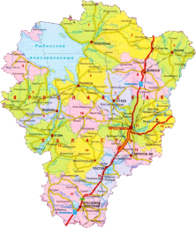
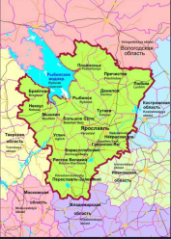
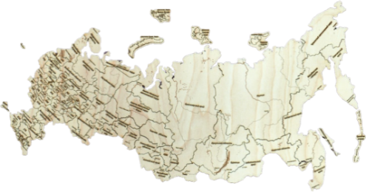
Центр конкурентной
политики и мониторинга
1) Анализируем собственные контракты
2) Анализируем контракты своего региона
Анализ реестра контактов
3) Анализируем контракты соседних регионов
4) В случае отсутствия информации по п. 1-3, проводим анализ реестра контрактов по всей территории РФ
5) Приводим найденную информацию к текущему уровню цен
11

Slide 12
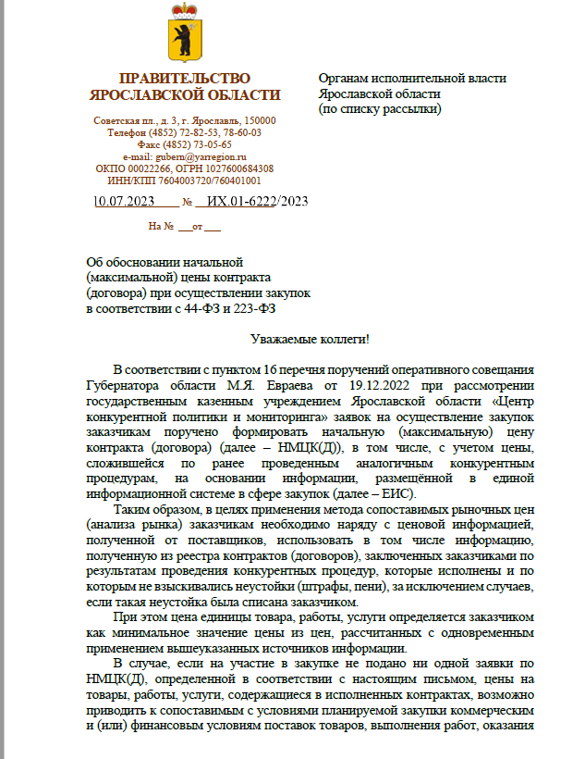
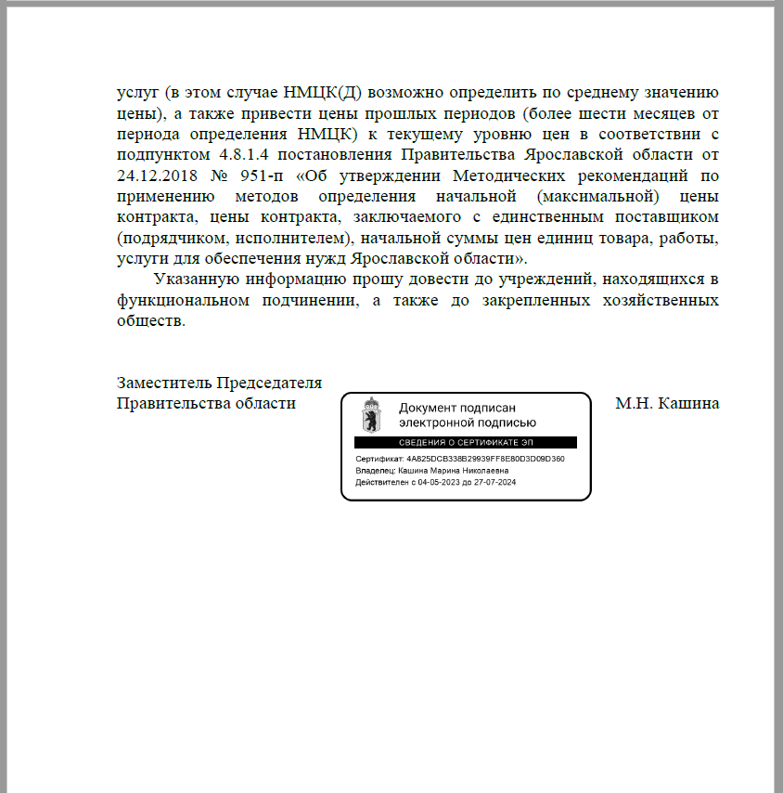
Центр конкурентной
политики и мониторинга
Анализ реестра контактов
12

Slide 13
Использование информации, содержащейся в реестре контрактов
целесообразно принимать в расчет информацию о ценах ТРУ, содержащуюся в контрактах, которые
исполнены
и по которым не взыскивались неустойки (штрафы, пени) в связи с неисполнением или ненадлежащим исполнением обязательств, предусмотренных указанными контрактами,
в течение последних трех лет
результаты изучения рынка, проведенного по инициативе заказчика, иные источники информации (п. 8 ч. 18 ст. 22 Закона № 44-ФЗ)
контракты заказчика, которые находятся на исполнении

Slide 14
Центр конкурентной
политики и мониторинга
информация о ценах ТРУ, полученная по запросу заказчика у поставщиков (подрядчиков, исполнителей), осуществляющих поставки идентичных (однородных) ТРУ, планируемых к закупкам
Сбор ценовой информации
Запрос от заказчика
Поставщики должны иметь опыт
Опыт поставки идентичных (однородных) ТРУ
14

Slide 15
Центр конкурентной
политики и мониторинга
Направляет не менее чем 5 хозяйствующим субъектам запрос о предоставлении ценовых предложений, содержащий:
- подробное описание объекта закупки, включая указание единицы измерения, количества товара, объема работы или услуги;
- перечень сведений, необходимых для определения идентичности или однородности товара, работы, услуги, предлагаемых поставщиком (подрядчиком, исполнителем);
- основные условия исполнения контракта, заключаемого по результатам закупки, включая требования к порядку поставки продукции, выполнению работ, оказанию услуг, предполагаемые сроки проведения закупки, порядок оплаты, размер обеспечения исполнения контракта, требования к гарантийному сроку товара, работы, услуги и (или) объему предоставления гарантий их качества;
- сроки предоставления ценовой информации;
- информацию о том, что проведение данной процедуры сбора информации не влечет за собой возникновения каких-либо обязательств заказчика;
- указание о том, что в ответе на запрос должны быть однозначно определены цена единицы товара, работы, услуги и общая цена контракта на условиях, указанных в запросе, срок действия предлагаемой цены, расчет такой цены, содержащий стоимость единицы товара, работы, услуги, стоимость поставки товара, стоимость иных накладных расходов, влияющих на общую стоимость ценового предложения, с целью предупреждения намеренного завышения или занижения цен товаров, работ, услуг.
Запрос коммерческих предложений

Slide 16
Центр конкурентной
политики и мониторинга
Осуществляет проверку коммерческих предложений на предмет
- наличия наименования хозяйствующего субъекта, реквизитов ценового предложения (дата и номер исходящего документа), подписи, расчета цены, срока действия ценового предложения;
- отсутствия признаков вставки подписи/печати;
- соответствия описания объекта закупки ценовому предложению;
- взаимозависимости хозяйствующих субъектов в соответствии со статьей 105.1 Налогового кодекса Российской Федерации и (или) их взаимосвязанности, выражающейся в возможном оказании влияния на принимаемые решения в силу участия одного лица в капитале других независимо от доли такого участия.
Запрос коммерческих предложений

Slide 17
Центр конкурентной
политики и мониторинга
В качестве предложений о цене не используется информация:
Запрос коммерческих предложений
- представленная лицами, сведения о которых включены в реестр недобросовестных поставщиков (подрядчиков, исполнителей);
- полученная из анонимных источников;
- представленная взаимозависимыми хозяйствующими субъектами;
- содержащая описание объекта закупки, не соответствующее коммерческому предложению;
- не содержащая реквизитов коммерческого предложения;
- содержащая признаки вставки подписи/печати;
- не содержащая подписи.
В целях определения НМЦК методом сопоставимых рыночных цен (анализа рынка) рекомендуется использовать не менее 3 цен ТРУ, предлагаемых различными поставщиками (подрядчиками, исполнителями).

Slide 18
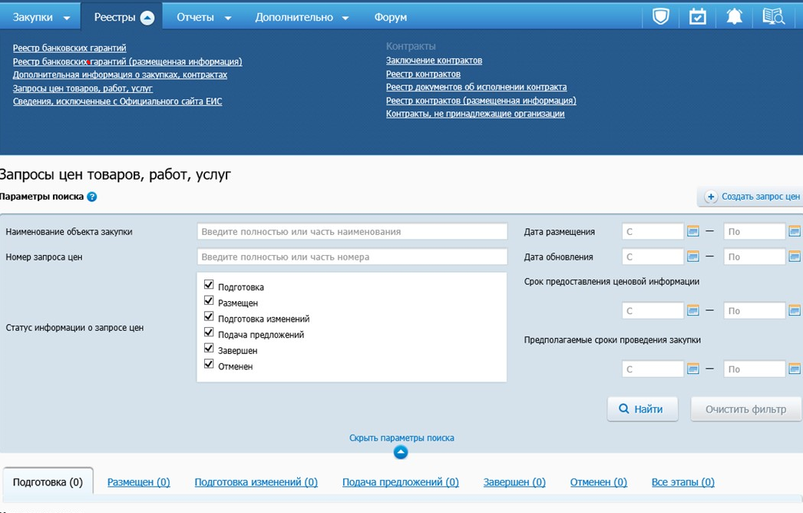
Центр конкурентной
политики и мониторинга
Размещение запросов цен

Slide 19
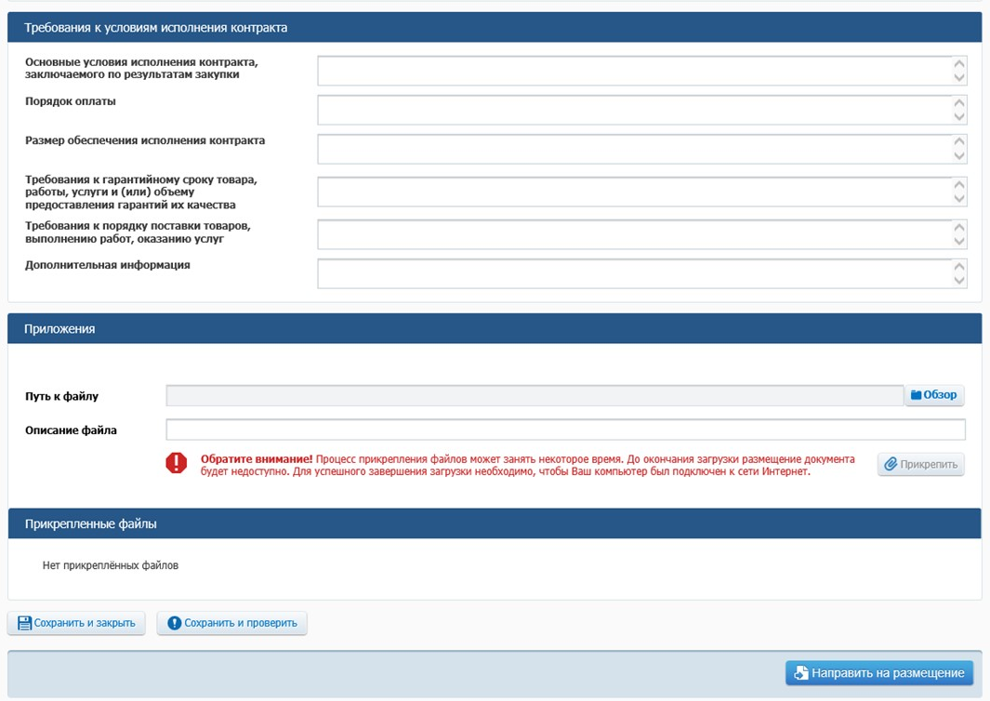
Центр конкурентной
политики и мониторинга
Размещение запросов цен

Slide 20
Центр конкурентной
политики и мониторинга
Раздел 4¹ ППЯО № 295-п
(Подача заявки с использованием ГоИС "Госзакупки ЯО")
Закупки 300-600 тыс.руб.
закупки малого объема, предусмотренные ППЯО № 732-п
(от 20 тыс.руб.)
(Срок рассмотрения не более 3 рабочих дней.)
закупки товаров, работ, услуг в соответствии с частью 12 статьи 93 Закона N 44-ФЗ
Проектно-сметный метод –
проверка проектной документации, сметной документации на предмет наличия информации (отметки) о прохождении государственной экспертизы или проверку сметной стоимости в соответствии с ППЯО № 252-п
Анализ рынка –
ГКУ ЯО ЦКПМ осуществляет изучение и обобщение информации о ценах ТРУ, содержащихся в реестре контрактов, заключенных заказчиками
Заявка возвращается на доработку заказчику в следующих случаях:
- разница между планируемым значением цены контракта, рассчитанной ГКУ ЯО "ЦКПМ", и планируемым значением цены контракта, определенной заказчиком, составляет более 5%;
- информация (отметка) о прохождении государственной экспертизы.
Обоснование НМЦК в закупках с ценой 300-600 тыс.руб.
Рассмотрение ЕП - анализ уполномоченным учреждением цены контракта, заключаемого с единственным поставщиком (подрядчиком, исполнителем)

Slide 21
Центр конкурентной
политики и мониторинга
Осуществляется в соответствии с разделом 7 Типового положения о закупках (ППЯО №711-п).
В рыночном способе применяются следующие источники:
Обоснование НМЦД по 223-ФЗ
коммерческие предложения хозяйствующих субъектов;
информация из реестра договоров, заключенных заказчиками по результатам закупки, реестра контрактов, заключенных заказчиками;
информация о ценах, представленная в рекламе, каталогах, описаниях товаров и других предложениях, обращенных к неопределенному кругу лиц и признаваемых в соответствии с гражданским законодательством Российской Федерации публичными офертами;
запрос о предоставлении ценовой информации, размещаемый в единой информационной системе (при наличии технической возможности). При отсутствии технической возможности используются иные источники, предусмотренные настоящим пунктом;
информация о котировках на российских и иностранных биржах;
информация о котировках на электронных площадках;
данные государственной статистической отчетности о ценах товаров, работ, услуг;

Slide 22
Центр конкурентной
политики и мониторинга
целях определения НМЦД заказчик использует не менее 2 источников ценовой информации: коммерческие предложения хозяйствующих субъектов и информацию из реестра договоров, заключенных заказчиками по результатам закупки, реестра контрактов, заключенных заказчиками.
подлежат использованию сведения о ценах, полученные не ранее чем за 6 месяцев до дня размещения извещения об осуществлении закупки, за исключением случаев, когда поставщик (подрядчик, исполнитель) уведомил заказчика о цене с иным сроком действия.
При использовании коммерческих предложений хозяйствующих субъектов заказчик использует не менее 3 цен товара, работы, услуги, предлагаемых различными поставщиками (подрядчиками, исполнителями).
Реестр договоров (или в реестр контрактов), -целесообразно принимать в расчет информацию о ценах товаров, работ, услуг, содержащуюся в договорах (контрактах), которые исполнены и по которым не взыскивались неустойки (штрафы, пени) в связи с неисполнением или ненадлежащим исполнением обязательств, предусмотренных указанными договорами (контрактами), в течение последних трех лет, за исключением случаев, если такая неустойка списана заказчиком.
В случае если по итогам запроса ценовых предложений поступило менее трех ответов от поставщиков и (или) отсутствует информация об исполненных договорах (контрактах), заказчик использует другие источники информации, предусмотренные пунктом 7.6
Обоснование НМЦД по 223-ФЗ
НМЦД может определяться на основании:
усредненных цен, рассчитанных как среднее арифметическое единичных цен;
наименьшего значения цены, используемого в расчете, в том числе ниже наименьшего значения, при условии ограниченного финансирования.

Slide 23
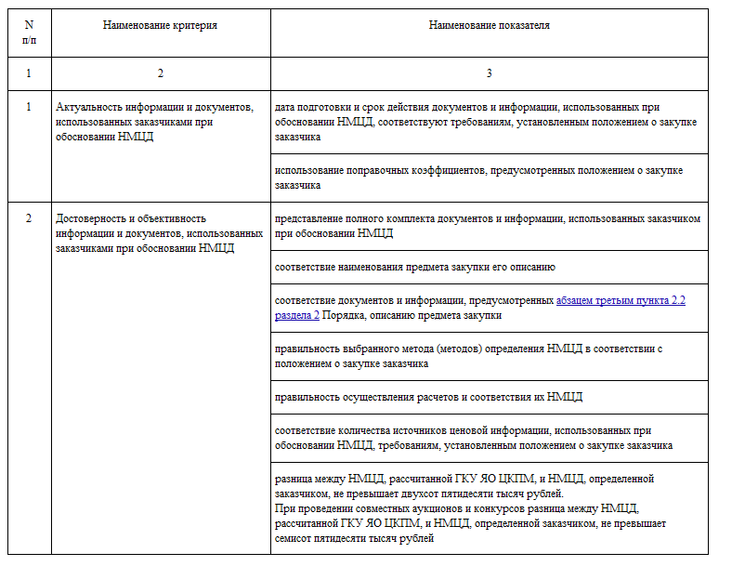
Центр конкурентной
политики и мониторинга
Постановление Правительства ЯО от 28.12.2020 N 1010-п
"Об утверждении Порядка рассмотрения информации и документов, использованных заказчиками при обосновании начальной (максимальной) цены договора"
Обоснование НМЦД по 223-ФЗ
- документы и информацию, послужившие основанием для расчета и обоснования НМЦД, в том числе запросы ценовых предложений, ответы на них, сведения из реестра контрактов, договоров, цены, полученные из открытых источников информации, и другие документы и данные, на которые заказчик ссылается при расчете и обосновании НМЦД

Slide 24
Центр конкурентной
политики и мониторинга
СПАСИБО ЗА ВНИМАНИЕ!
24

